Slide 1
أفعال تنصب ثلاثة مفاعيل أصل الثاني والثالث منهما المبتدأ والخبر
أعلمَ وأرى وأخواتهما

Slide 2
{كذلكَ يُريهِمُ اللهُ أعمالَهم حسراتٍ عليهم}
المفعول به
هاء الغائب
أعمالَ
حسراتٍ
الفعل
يري
الفاعل
الله

Slide 3
{كذلكَ يُريهِمُ اللهُ أعمالَهم حسراتٍ عليهم}
يرون أعمالَهم حسراتٍ عليهم
الفعل
يري
الفاعل
الله
الفاعل
واو الجماعة
المفعول به1
أعمالَ
المفعول به2
حسراتٍ
المفعول به
هاء الغائب
أعمالَ
حسراتٍ

Slide 4
اللسان
خرجَ لسانُ الطفلِ
أخرجَ الطفلُ لسانَه

Slide 5
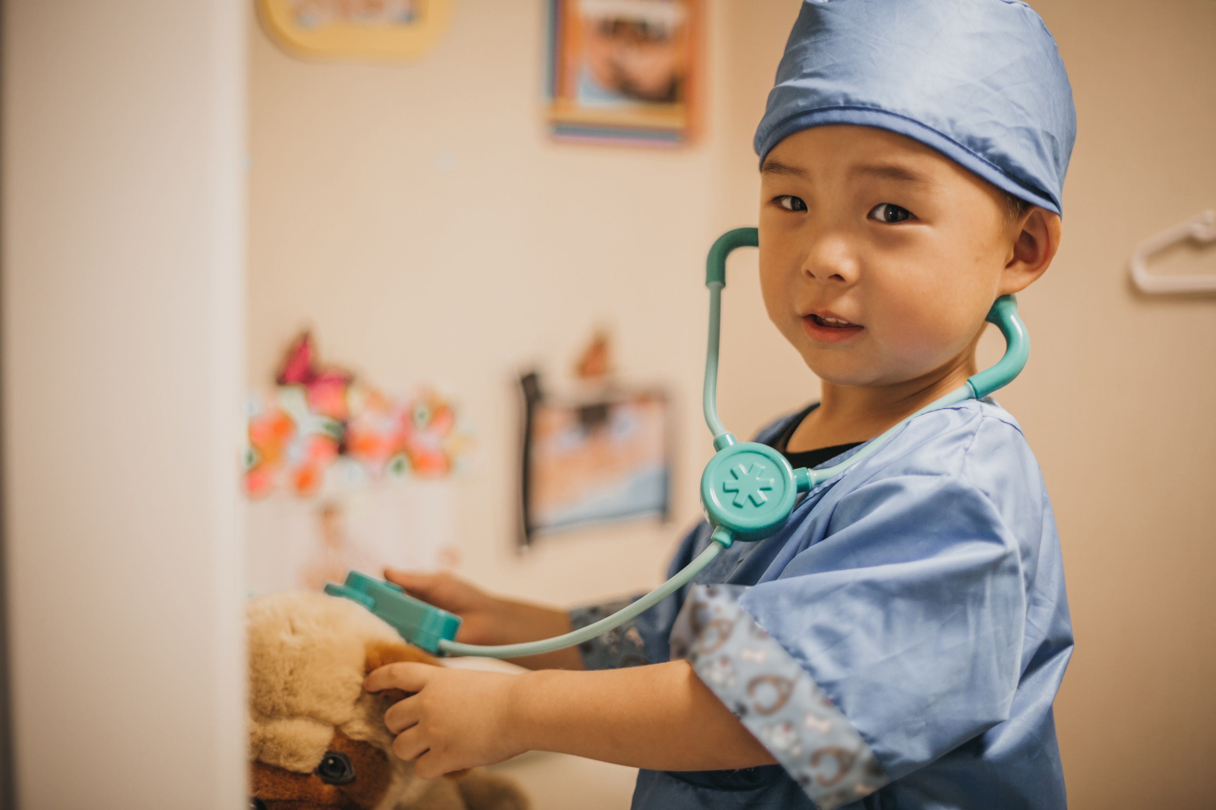
السماعة
لبسَ الطفلُ السماعةَ
ألبسَ الطبيبُ ابنَه السماعةَ

Slide 6
الأفعال المتعدية إلى ثلاثة مفاعيل ثانيها وثالثها المبتدأ والخبر
أعلمَ
يُعلِمُ
أرى
يُري
نَبَّأَ
يُنبِّئ
أنبَأَ
يُنبِئ
أعلَمَ زيدٌ أباهُ الضيفَ قادمًا
أنبأتُ عبدَ اللهِ أخاهُ مسافرا
خبَّرَ
يُخَبِّرُ
خَبَّرتُ أمَك أخاكَ مسافرا
أخبَرَ
حدَّثَ
يُخبِرُ
يُحدِّثُ
{يريهمُ اللهُ أعمالَهم حسراتٍ عليهم}
نبّأتُ يوسفَ الخبر واقعا
نُبِّئْتُ زُرْعَةَ والسَّفَاهَةُ كَاسْمِهَا = يُهْدِي إِلَيَّ غَرَائِبَ الأَشْعَارِ
وأُنْبِئْتُ قَيْسًا _ولم أَبْلُهُ
كما زَعَمُوا_ خَيْرَ أَهْلِ الْيَمَنْ
وخُبِّرْتُ ليلى بالعراقِ مَرِيضَةً
فأَقْبَلْتُ مِن أهلي بِمِصْرَ أَعُودُهَا
أخبرتُ أمَك أخاكَ مسافرا
وما عليكِ _إذَا أُخْبِرْتِنِي دَنِفًا وغابَ بَعْلُكِ يَوْمًا_ أَنْ تَعُودِينِي
حدَّثتُ محمدًا الخبرَ صدقا
حدثوني أنها لي نَفَثتْ
عُقدً يا حبذا تلك العُقَدْ

Slide 7
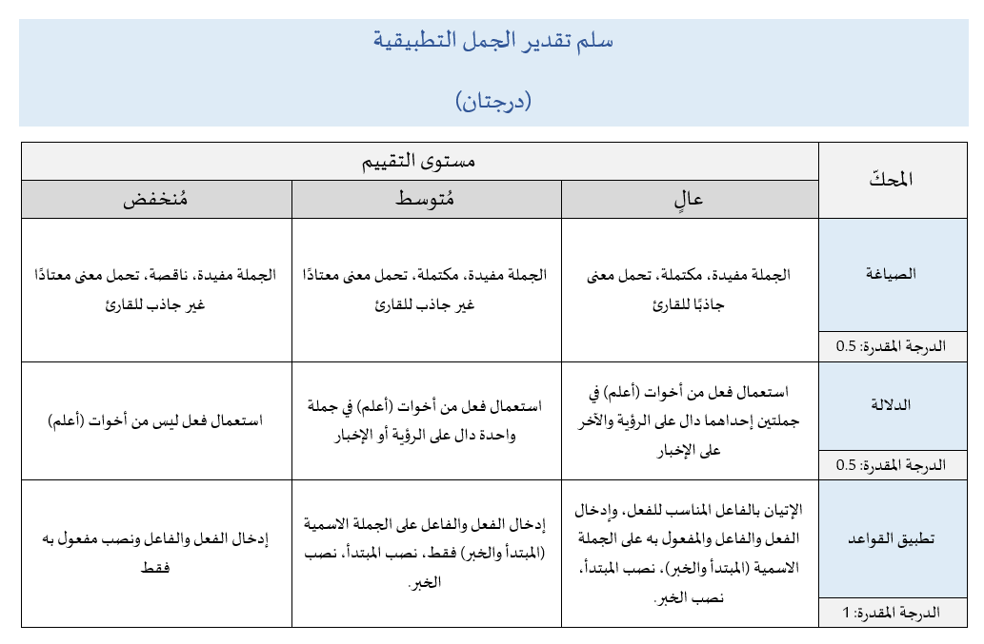
استعملي الأفعال السابقة في جملة من إنشائك
امسحي الرمز للانتقال إلى اللوحة الحائطية

Slide 8
مسائل أعلمَ وأخواتها
1- أعلمَ + فاعل + مفعول به أول+ [مفعول به ثانٍ + مفعول به ثالث]
[ المبتدأ + الخبر ]
2- المفعول الثالث يأتي بمثل أحوال الخبر.
3- يمكن دخولها على (أنَّ + اسمها وخبرها) فتقوم مقام مفعولي (أعلمّ) الثاني والثالث:
{نبّئ عبادي أني أنا الغفور الرحيم}
نُبّئتُ أنَّ رسولَ اللهِ أوعدني والعفو عند رسولِ اللهِ مأمولُ
4- تُعلّق هذه الأفعال عن العمل إذا جاء بعدها استفهام أو نفي ويأتي ما بعدها مفعول به ثم المبتدأ والخبر: أعلمتك أيُّ الطريقين أفضل.
8- قد يُحذف المفعولان الثاني والثالث أو أحدهما للدلالة عليه:
هل أعلمتَ أحدًا عمرًا قائما؟ أعلمتُ زيدا
أعلمتُ زيدًا عمرًا_ أعلمتُ زيدًا قائما

Slide 9
تطبيق
أعربي الجملة كاملة
أرى العلمَ منارةً للوطن
حولي الفعل إلى ناصل لثلاثة مفاعيل وأكملي الجملة

Slide 10
الواجب
حدَّثت خالدًا أخي الفرجَ قريبا
أعربي الجملة كاملة

